Slide 1
Illustrator CS4

Slide 2
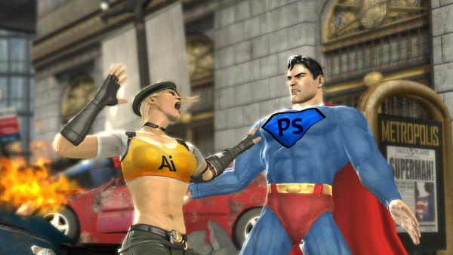
Ps vs Il
Notes:
http://www.tutoriarts.cz/zaklady-ilustratoru-rozdily-mezi-photoshopem-a-ilustratorem-1063

Slide 3
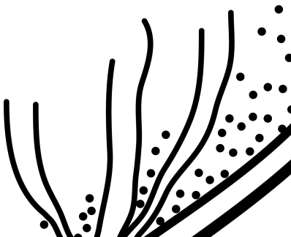
Vektorová grafika
Vektorové grafiky (někdy také nazývané vektorové tvary nebo vektorové objekty) jsou tvořeny čárami a křivkami definovanými matematickými objekty nazývanými vektory, které popisují obraz podle jeho geometrických vlastností.
Vektorové grafiky můžete libovolně přemísťovat nebo měnit bez ztráty detailů nebo zřetelnosti, protože jsou nezávislé na rozlišení – zachovají si ostré hrany i při změně velikosti, při tisku na PostScriptové tiskárně, při uložení do souboru PDF, nebo při importu do aplikace pracující s vektorovou grafikou.

Slide 4
vektorové grafiky
Jsou nejlepší volbou pro kresby (loga, které budou používány v různých velikostech a pro různá výstupní média; pérovky).
Příkladem vektorových grafik jsou vektorové objekty, které vytvoříte pomocí nástrojů pro kreslení a vytváření tvarů
bitmapový obraz

Slide 5
Pracovní plocha
Po vlastním nastavení lze uložit
Uložení vlastní pracovní plochy: (Photoshop, Illustrator) Zvolte Okno > Pracovní plocha > Uložit pracovní plochu
skrýt nebo zobrazit všechny panely, včetně panelu nástrojů a ovládacího panelu: stisknout tabulátor
skrýt nebo zobrazit všechny panely: shift + tabulátor

Slide 6
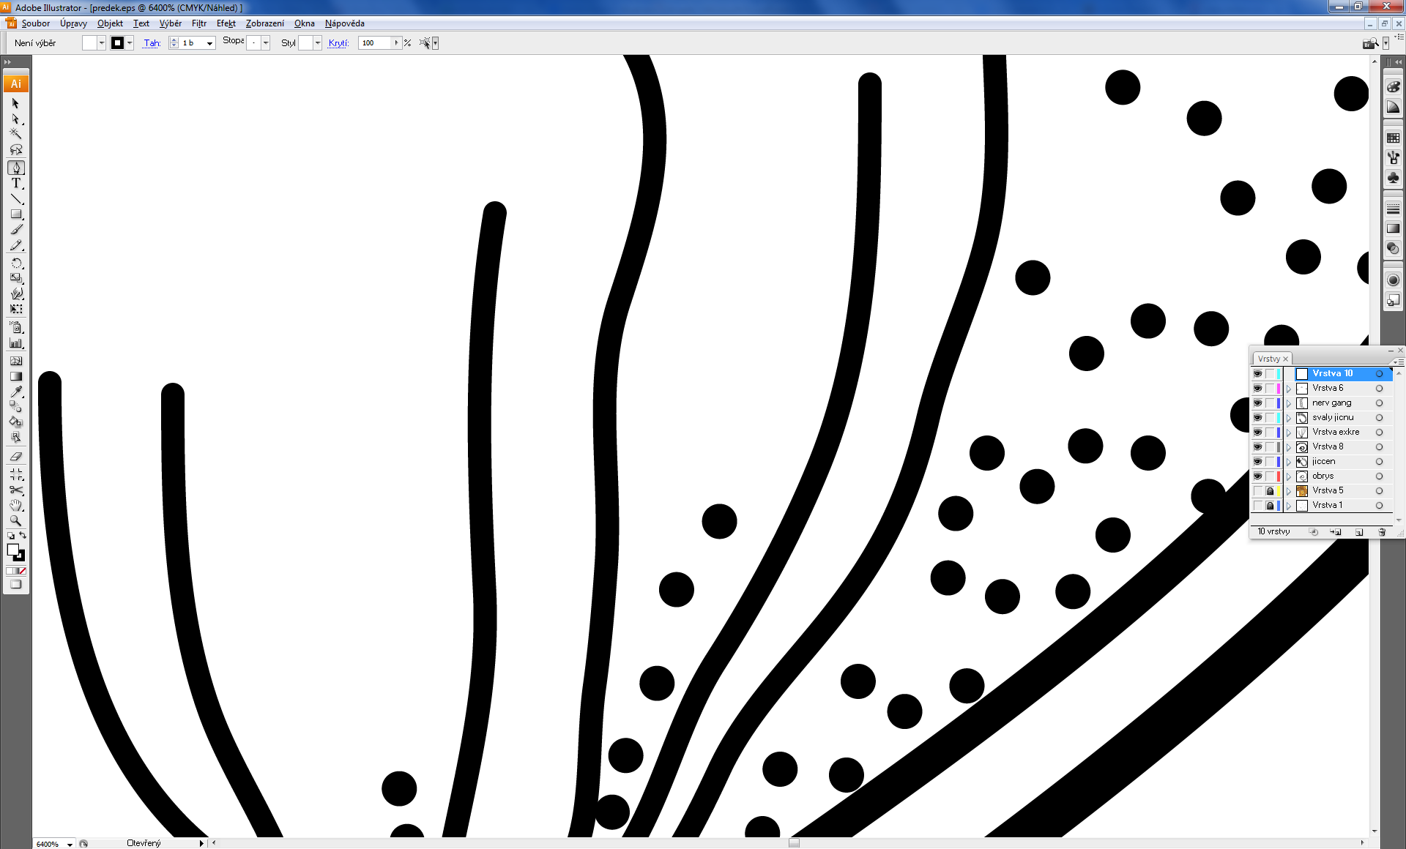
Ovládací panel(právě vybraného nástroje)
Pruh Aplikace (nabídky, přepínač pracovní plochy a jiné ovládací prvky)
Panel nástrojů (související nástroje jsou seskupeny)
Panely v plovoucích oknech ke sledování a provádění úprav
Stavový řádek

Slide 7
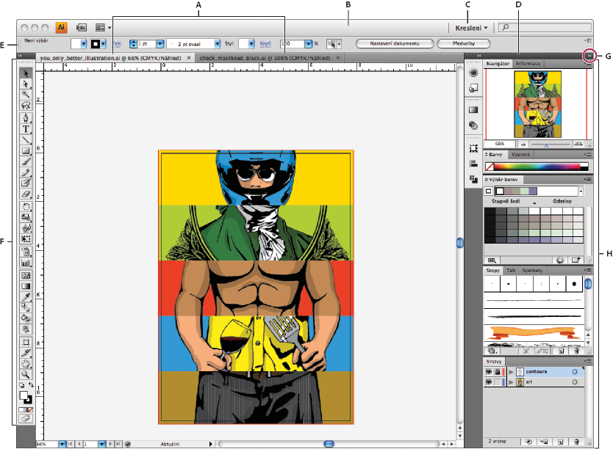
A. Okna dokumentu se záložkami
B. Aplikační panel
C. Přepínač pracovní plochy
D. Titulní pruh panelu
E. Ovládací panel
F. Panel nástrojů
G. Tlačítko Sbalit do ikon
H. Skupiny čtyř panelů ve svislém ukotvení
Notes:
http://help.adobe.com/cs_CZ/Illustrator/14.0/WS3021052C-107A-42bd-B64E-D658875592AF.html

Slide 8
Panel nástrojů – přehled
lze přesunout tažením za jeho titulní pruh
zobrazit nebo skrýt příkazem Okna > Nástroje
některé nástroje lze rozbalit: skryté nástroje pod nimi
malý trojúhelník v pravém dolním rohu ikony nástroje signalizuje přítomnost skrytých nástrojů

Slide 9
Notes:
http://help.adobe.com/cs_CZ/Illustrator/14.0/illustrator_cs4_help.pdf

Slide 10
Nástroje pro výběr

Slide 11
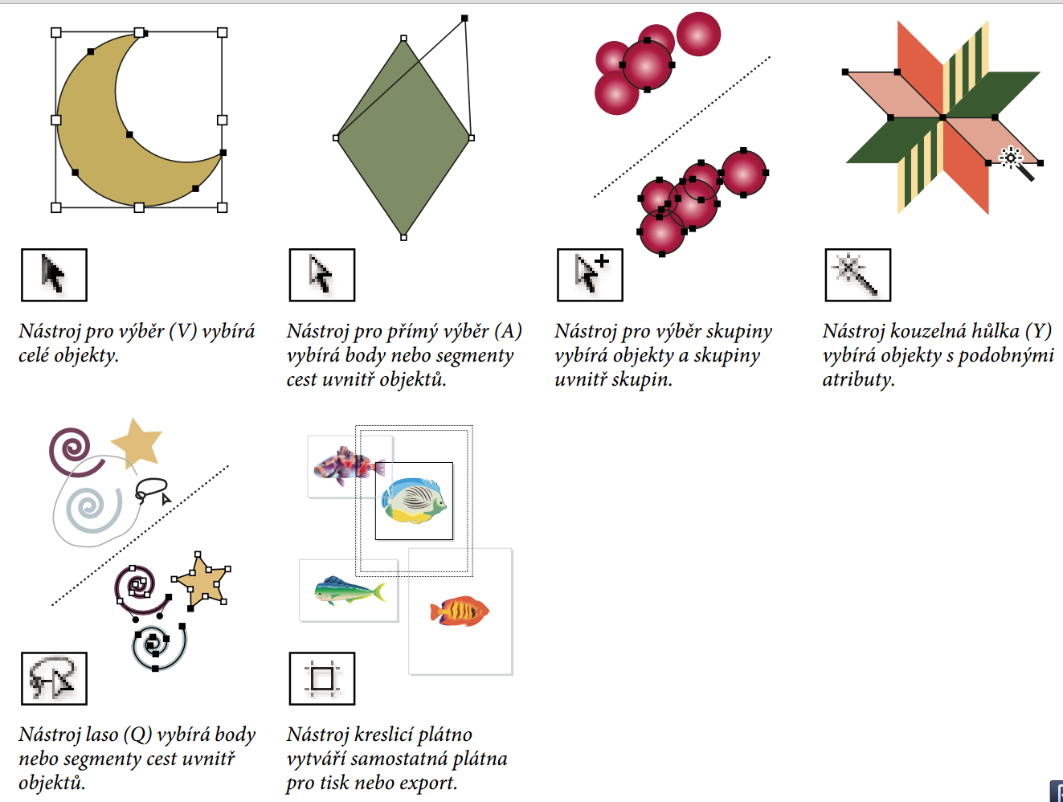

Slide 12
Galerie nástrojů pro kreslení

Slide 14
Galerie textových nástrojů

Slide 15
Galerie textových nástrojů

Slide 16
Galerie nástrojů pro malování

Slide 18
Galerie nástrojů pro změny tvarů

Slide 20
Galerie nástrojů pro symboly
Nástroje pro práci se symboly umožňují vytvářet a změnit sady instancí symbolů.
Sadu symbolů vytvoříte nástrojem rozprašovač symbolů.
Lze použít další nástroje pro práci se symboly ke změnám hustoty, barvy, polohy, velikosti, natočení, průhlednosti nebo stylu instancí v sadě.

Slide 22
Galerie nástrojů pro grafy
9 nástrojů pro grafy, pro vytváření různých typů grafů. Typ grafu, závisí na informacích, které chcete sdělit.

Slide 24
Galerie nástrojů pro rozřezání

Slide 25
Galerie nástrojů pro přesun a změnu zvětšení

Slide 26
Tvorba nového dokumentu
Pokud budete soubor tisknout na profesionální tiskárně, použijte profil Tisk, abyste zajistili, že kresba i všechny efekty, které jste na ni aplikovali, budou mít správné rozlišení.

Slide 27
Profily dokumentů
Tiskový dokument - výchozí velikost kreslicího plátna Letter a umožňuje výběr z řady dalších přednastavených velikostí pro tisk. Tento profil použijte, pokud chcete tento soubor poslat do grafického studia pro výstup na špičkové tiskárně.
Webový dokument Nabízí přednastavené volby optimalizované pro výstup na web.
Dokument pro mobily a zařízení Vytvoří malý soubor, který je přednastavený pro určité mobilní zařízení. Konkrétní zařízení můžete zvolit z nabídky Velikost. Klepnutím na Device Center spustíte Adobe Device Center a zobrazíte rozvržení dokumentu v rozhraní určeného zařízení.
Dokument pro video a film Nabízí několik přednastavených velikostí oblastí oříznutí specifických pro video a film (všimněte si, že pro tento profil se volba Kreslicí plátno změní na volbu Velikost oříznutí). Illustrator vytváří pouze soubory se čtvercovými obrazovými body, a proto, aby byla zajištěna správná interpretace ve video aplikacích, Illustrator upraví hodnoty voleb Šířka a Výška. Pokud například zvolíte NTSC DV standardní, Illustrator použije velikost 654 x 480 obrazových bodů, která se ve video aplikacích převede na velikost 740 x 480 obrazových bodů.
Základní dokument CMYK Používá výchozí velikost kreslicího plátna Letter a umožňuje výběr z řady dalších velikostí. Tento profil použijte v případě, že chcete pro výstup dokumentu použít více různých typů médií. Pokud jedním z příjemců dokumentu bude grafické studio, doporučujeme vám ručně zvýšit nastavení volby Rastrové efekty na hodnotu Vysoké.
Základní dokument RGB Používá výchozí velikost kreslicího plátna 800 x 600 bodů a umožňuje výběr z řady dalších velikostí specifických pro tisk, video a web. Tuto volbu nepoužívejte, pokud chcete dokument poslat do grafického studia nebo ho tisknout na špičkové tiskárně. Tento profil je vhodný pro dokumenty, které jsou určené pro tiskárny střední úrovně, pro web nebo pro více různých typů výstupních médií.

Slide 28
Vytvoření nového dokumentu
Soubor > Nový
Pokud je zobrazena úvodní obrazovka, klepněte na příslušný profil dokumentu v seznamu Vytvořit nový
Ctrl + N

Slide 29
Kreslení: pojmy
Při kreslení vytváříte čáru, která se nazývá cesta
Cesta je tvořena jedním nebo více přímými nebo zakřivenými segmenty
Začátek a konec každého segmentu jsou označeny kotevními body, které fungují jako špendlíky, držící na místě drát
Cesta může být uzavřená (například kružnice) nebo otevřená, se zřetelnými koncovými body (například vlnovka)

Slide 31
typy kotevních bodů
rohové body - cesta ostře mění směr.
hladké body - v hladkém bodě jsou segmenty cesty spojené jako plynulá křivka
cestu můžete nakreslit s použitím libovolné kombinace rohových a hladkých bodů
pokud nakreslíte nesprávný typ bodu, můžete ho kdykoliv změnit

Slide 33
Obrys cesty se nazývá tah
Barva nebo přechod aplikovaný na otevřenou nebo uzavřenou vnitřní oblast cesty se nazývá výplň.
Tah může mít tloušťku (šířku), barvu a vzorek přerušování
Když vytvoříte cestu nebo tvar, můžete změnit vlastnosti jejího tahu a výplně

Slide 34
Směrové úsečky a body
Když vyberete kotevní bod, který spojuje zakřivené segmenty (nebo když vyberete samotný segment), u kotevních bodů připojených segmentů se zobrazí směrová táhla, která jsou tvořena směrovými úsečkami končícími ve směrových bodech.
Úhel a délka směrových úseček určuje tvar a velikost zakřivených segmentů. Přemísťováním směrových bodů se mění tvar křivky.
Směrové úsečky se neobjeví v konečném výstupu

Slide 35
Hladký bod
má vždy dvě směrové úsečky, které se pohybují společně jako jedna přímá úsečka.
když přesunete směrovou úsečku hladkého bodu, zakřivené segmenty na obou stranách bodu se nastaví současně a zachová se plynulost křivky v tomto kotevním bodě.

Slide 36
Rohový bod
může mít dvě, jednu nebo žádnou směrovou úsečku, podle toho, zda spojuje dva, jeden nebo žádný zakřivený segment
směrové úsečky rohového bodu udržují zalomení cesty použitím různých úhlů
když přesunete směrovou úsečku rohového bodu, nastaví se pouze křivka na stejné straně bodu, jako je upravovaná směrová úsečka.

Slide 37
Směrové úsečky
vždy tangenciální (kolmé k poloměru) ke křivce v kotevním bodě
úhel každé směrové úsečky určuje sklon křivky a délka každé směrové úsečky určuje výšku nebo hloubku oblouku
V aplikaci Illustrator můžete kotevní body, směrové úsečky a směrové body zobrazit nebo skrýt příkazem Zobrazení > Zobrazovat okraje nebo Zobrazení > Skrýt okraje.

Slide 38
Zobrazení nebo skrytí směrových úseček pro vybrané kotevní body
Nástrojem pro přímý výběr vyberte požadované kotevní body
V ovládacím panelu klepněte na ikonu Zobrazit táhla pro více vybraných kotevních bodů nebo na ikonu Skrýt táhla pro více vybraných kotevních bodů .

Slide 39
Kreslení nástrojem tužka
otevřené i uzavřené cesty podobně jako tužkou na papíře
jednotlivé kotevní body se umísťují automaticky; jejich polohu tedy neurčujete - můžete je upravit, jakmile cestu dokončíte.

Slide 40
Volby nástroje tužka
Poklepejte na nástroj tužka a nastavte libovolné z následujících voleb:
Věrnost Určuje, jak daleko musíte posunout myš nebo pero, než se k cestě přidá nový kotevní bod. Čím vyšší je tato hodnota, tím bude cesta plynulejší a méně složitá. Při nižších hodnotách budou křivky přesněji odpovídat pohybu ukazatele a výsledkem budou ostřejší úhly. Věrnost může být v rozsahu od 0,5 do 20 obrazových bodů.

Slide 41
Hladkost Určuje míru vyhlazení aplikovaného při používání nástroje. Hladkost může být v rozsahu od 0% do 100%.
Čím vyšší je tato hodnota, tím bude cesta hladší. Čím nižší je tato hodnota, tím více se vytvoří kotevních bodů a tím více nepravidelností čáry se zachová.

Slide 42
Vyplnit nové tahy tužkou (Pouze Illustrator) Aplikuje výplň na tahy tužkou, které nakreslíte po výběru této volby, ale ne na stávající tahy tužkou. Nezapomeňte vybrat výplň před tím, než začnete kreslit tahy tužkou.
Nechat vybrané Určuje, zda zůstane cesta po nakreslení vybraná. Tato volba je standardně vybraná.

Slide 43
Upravovat vybrané cesty Určuje, zda můžete změnit nebo sloučit vybranou cestu, když jste do určité vzdálenosti od ní (určené v následující volbě).
Do: _ obrazových bodů Určuje, jak blízko musí být myš nebo hrot pera tabletu od existující cesty, aby ji bylo možné upravit nástrojem tužka.
Tato volba je dostupná pouze v případě, že je vybraná volba Upravovat vybrané cesty.

Slide 45
Kreslení perem
Vypnout automtická vodítka: Zobrazení: automatická vodítka
Kreslení přímých segmentů čáry nástrojem pero
Vyberte nástroj pero.
umístěte kurzor pera tam, kde má přímý úsek začínat, a klepnutím určete první kotevní bod (netáhněte).
Klepněte znovu na místo, kde má segment končit (klepněte se stisknutou klávesou Shift, chcete-li omezit úhel segmentu na násobky 45°).
Dalšími klepnutími vytvořte kotevní body pro další přímé úseky.
Dokončete cestu jedním z následujících úkonů:
Chcete-li cestu uzavřít, umístěte nástroj pero nad první (prázdný) kotevní bod. Když je nástroj pero správně umístěn, zobrazí se vedle jeho ukazatele malý kroužek . Klepnutím nebo tažením cestu uzavřete.
Chcete-li nechat cestu otevřenou, klepněte se stisknutou klávesou Ctrl kdekoliv mimo všechny objekty; můžete také vybrat jiný nástroj nebo v aplikaci Illustrator zvolit Výběr > Odznačit (Ctrl + Shift + A)
Notes:
Poslední přidaný kotevní bod se vždy zobrazí jako plný čtvereček, což označuje, že je vybraný. Dříve definované
kotevní body se při přidání dalších kotevních bodů změní na prázdné čtverečky a nebudou již vybrané.

Slide 46
Kreslení křivek nástrojem pero
Křivku vytvoříte přidáním kotevního bodu v místě, kde se mění směr křivky a tažením za směrové úsečky křivku vytvarujete.
Délka a sklon směrových úseček určuje tvar křivky.
Úpravy křivek budou snadnější a počítač je bude rychleji vykreslovat a tisknout, pokud je nakreslíte s co nejmenším možným počtem kotevních bodů.
Použití příliš velkého počtu bodů může způsobit vznik nežádoucích hrbolů na křivce.
Místo toho kreslete kotevní body daleko od sebe a naučte se tvarovat křivky nastavením délky a úhlů směrových úseček.

Slide 47
Kreslení křivek nástrojem pero
Vyberte nástroj pero.
Umístěte nástroj pero tam, kde má křivka začínat a podržte stisknuté tlačítko myši.
Objeví se první kotevní bod a ukazatel nástroje pero se změní na šipku.
Tažením nastavte sklon vytvářeného křivkového segmentu a pak tlačítko myši uvolněte.
Obvykle se směrová úsečka táhne zhruba do třetiny vzdálenosti k následujícímu kotevnímu bodu, který plánujete nakreslit. (Později lze upravit směrové úsečky na jedné nebo na obou stranách.)
Podržte stisknutou klávesu Shift, chcete-li omezit nástroj na násobky 45°.

Slide 48
Kreslení křivek nástrojem pero
Umístěte nástroj pero tam, kde má zakřivený segment končit, a proveďte jeden z následujících úkonů:
Chcete-li vytvořit křivku tvaru C, táhněte v opačném směru než má předcházející směrová úsečka. Pak uvolněte tlačítko myši
Chcete-li vytvořit křivku tvaru S, táhněte stejným směrem, jaký má předcházející směrová úsečka. Pak uvolněte tlačítko myši
Pokračujte v tažení nástrojem pero z různých míst a tím vytvořte za sebou jdoucí hladké křivky. Všimněte si, že kotevní body umísťujete na začátek a konec každé křivky, ne na špičku křivky.

Slide 49
Konec křivky
Dokončete cestu jedním z následujících úkonů:
Chcete-li cestu uzavřít, umístěte nástroj pero nad první (prázdný) kotevní bod. Když je nástroj pero správně umístěn, zobrazí se vedle jeho ukazatele malý kroužek . Klepnutím nebo tažením cestu uzavřete.
Chcete-li nechat cestu otevřenou, klepněte se stisknutou klávesou Ctrl (Windows) kdekoliv mimo všechny objekty.
Chcete-li nechat cestu otevřenou, můžete také vybrat jiný nástroj nebo v aplikaci Illustrator zvolit Výběr > Odznačit

Slide 50
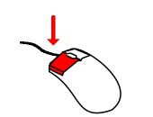
Změna umístění kotevních bodů při kreslení
Po klepnutí při vytváření kotevního bodu nechte tlačítko myši stisknuté, podržte mezerník a přetažením přemístěte kotevní bod
+
mezerník

Slide 51
Kreslení přímých čar následovaných křivkami
S použitím nástroje pero vytvořte klepnutím rohové body ve dvou místech a tím vytvořte přímý segment
Umístěte nástroj pero nad vybraný koncový bod - vedle nástroje pero zobrazí ikona nástroje pro změnu bodu, když je umístěný správně
Abyste nastavili sklon zakřiveného segmentu, který budete vytvářet jako další, klepněte na kotevní bod a táhněte směrovou úsečkou, která se objeví.

Slide 52
Kreslení přímých čar následovaných křivkami
Umístěte pero tam, kam chcete umístit následující kotevní bod; pak klepnutím (a v případě potřeby tažením) umístěte nový kotevní bod a tím křivku dokončete.

Slide 53
Kreslení křivek následovaných přímými čarami
Táhněte nástrojem pero, abyste vytvořili první hladký bod zakřiveného segmentu, a uvolněte tlačítko myši.
Přemístěte nástroj pero tam, kde chcete zakončit zakřivený segment, tažením dokončete křivku a uvolněte tlačítko myši.

Slide 54
Kreslení křivek následovaných přímými čarami
Umístěte nástroj pero nad vybraný koncový bod. Když je nástroj pero správně umístěný, objeví se vedle něho ikona nástroje pro změnu kotevního bodu.
Klepnutím na kotevní bod změňte hladký bod na rohový bod
Přemístěte nástroj pero tam, kde chcete ukončit přímý segment, a klepnutím přímý segment dokončete

Slide 55
Nakreslení dvou zakřivených segmentů spojených rohem
Tažením nástrojem pero vytvořte první hladký bod zakřiveného segmentu.
Přemístěte nástroj pero a tažením vytvořte křivku s druhým hladkým bodem; pak stiskněte a podržte klávesu Alt a tažením směrové úsečky k jejímu opačnému konci nastavte sklon následující křivky. Uvolněte klávesu a tlačítko myši.
Tento postup převede hladký bod na rohový bod rozdělením směrových úseček.
Přemístěte nástroj pero tam, kde chcete zakončit druhý zakřivený segment a tažením vytvořte nový hladký bod, zakončující druhý zakřivený segment

Slide 56
Úpravy cest
Vybírání kotevních bodů
Vybírání segmentů cesty
Výběr všech kotevních bodů a segmentů cesty
Klepnutím se stisknutou klávesou Shift vyberte více
Vyberte nástroj laso a táhněte kolem kotevních bodů.
Kopírování cesty – ctrl + C; Alt a táhnout myší

Slide 57
Úpravy segmentů cest – tipy:
Pokud kotevní bod spojuje dva segmenty, změní se při jeho přemístění vždy oba segmenty
Při kreslení nástrojem pero můžete stisknutím klávesy Ctrl dočasně aktivovat naposledy použitý nástroj pro výběr (Illustrator) nebo nástroj pro přímý výběr Photoshop), takže můžete upravit segmenty, které jste již nakreslili.
Když jste původně nakreslili hladký bod nástrojem pero, tažením směrového bodu se změní délka směrových úseček na obou stranách bodu.
Když upravujete existující hladký bod nástrojem pro přímý výběr, změníte délku směrové úsečky pouze na straně, na které táhnete.
Na segment nebo kotevní bod můžete také aplikovat transformace, jako je změna velikosti nebo otočení.

Slide 58
Nastavení polohy nebo tvaru zakřivených segmentů
Nástrojem pro přímý výběr vyberte zakřivený segment nebo kotevní bod na jenom z konců zakřiveného segmentu.
Objeví se směrové úsečky, pokud nějaké existují. (Některé zakřivené segmenty používají pouze jednu směrovou úsečku.)
Proveďte libovolný z následujících úkonů:
Chcete-li změnit polohu segmentu, přetáhněte ho. Tažením se stisknutou klávesou Shift omezíte přemístění na násobky 45°.

Slide 59
Nastavení polohy nebo tvaru zakřivených segmentů
Chcete-li upravit tvar segmentu na obou stranách vybraného kotevního bodu, přetáhněte kotevní bod nebo směrový bod.
Tažením se stisknutou klávesou Shift omezíte pohyb na násobky 45°

Slide 60
Odstranění segmentu
Vyberte nástroj pro přímý výběr a vyberte segment, který chcete odstranit.
Odstraňte vybraný segment stisknutím klávesy Backspace nebo Delete.
Dalším stisknutím klávesy Backspace nebo Delete odstraníte zbytek cesty.

Slide 61
Prodloužení otevřené cesty
S nástrojem pero umístěte ukazatel nad koncový bod otevřené cesty, kterou chcete prodloužit. Ukazatel se změní, když je umístěn přesně nad koncovým bodem.
Klepněte na koncový bod.
Proveďte jeden z následujících úkonů:
Chcete-li vytvořit rohový bod, umístěte nástroj pero tam, kde chcete zakončit nový segment a klepněte. Pokud prodlužujete cestu končící hladkým bodem, bude nový segment zakřivený podle existující směrové úsečky.
Poznámka: Pokud v aplikaci Illustrator prodloužíte cestu, která končí hladkým bodem, nový segment bude přímý.
Chcete-li vytvořit hladký bod, umístěte nástroj pero tam, kde chcete zakončit nový segment, a táhněte

Slide 62
Spojení dvou otevřených cest
S nástrojem pero umístěte ukazatel nad koncový bod otevřené cesty, kterou chcete připojit k jiné cestě. Ukazatel se změní, když je umístěn přesně nad koncovým bodem.
Klepněte na koncový bod.
Proveďte jeden z následujících úkonů:
Chcete-li spojit cestu s jinou otevřenou cestou, klepněte na koncový bod druhé cesty. Když umístíte nástroj pero přesně nad koncový bod druhé cesty, objeví se vedle ukazatele malý symbol spojení .
Chcete-li připojit novou cestu ke stávající cestě, nakreslete novou cestu vedle stávající cesty a pak přesuňte nástroj pero ke koncovému bodu stávající cesty (nevybrané). Klepněte na tento koncový bod, až uvidíte malý symbol spojení, který se objeví vedle ukazatele.

Slide 63
Spojení dvou koncových bodů
Vyberte koncové body
V ovládacím panelu klepněte na tlačítko Spojit vybrané koncové body
Pokud jsou koncové body na sobě, objeví se dialogové okno, ve kterém můžete určit požadovaný typ spojení.
Vyberte volbu Rohový (výchozí) nebo volbu Hladký a klepněte na OK

Slide 64
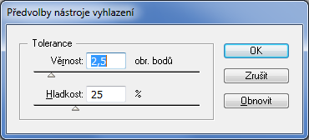
Vyhlazení a zjednodušení cest
Vyberte objekt.
Vyberte nástroj vyhlazení .
Táhněte nástrojem podél segmentu cesty, který chcete vyhladit.
Pokračujte ve vyhlazování, až je cesta požadovaným způsobem hladká
Chcete-li změnit míru vyhlazení, poklepejte na nástroj vyhlazení a nastavte následující volby:
Věrnost Určuje, jak daleko musíte posunout myš nebo pero, aby Illustrator přidal k cestě nový kotevní bod. Například hodnota věrnosti 2,5 znamená, že pohyby nástroje o méně než 2,5 obrazového bodu se nezaznamenají. Rozsah 0,5 až 20 obrazových bodů; čím vyšší hodnota, tím bude cesta hladší a jednodušší.
Hladkost Určuje míru vyhlazení, které Illustrator aplikuje při používání nástroje. Rozsah 0 % - 100 %; čím vyšší hodnota, tím bude cesta hladší.

Slide 65
Vymazání kresby
nástrojem pro mazání cest (vymaže určitý segment cesty, například jednu stranu trojúhelníka)
nástrojem guma
gumou na peru tabletu Wacom
umožňuje vymazat jakoukoli oblast kresby bez ohledu na její strukturu

